Slide 1

Aljabar Linier:
Matriks
Anita Wulansari, S.Kom, M.Kom

Slide 2
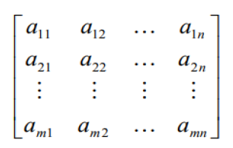
Definisi
Sebuah matriks adalah sebuah susunan bilangan yang disusun dalam baris dan kolom Bilangan bilangan dalam susunan tersebut disebut entri dari matriks Entri di baris i dan kolom j dinotasikan dengan a_{ij}
Ukuran dari matriks ditentukan oleh banyaknya baris dan kolom yang terkandung didalamnya.
Secara umum, matriks m x n ditulis

Slide 3
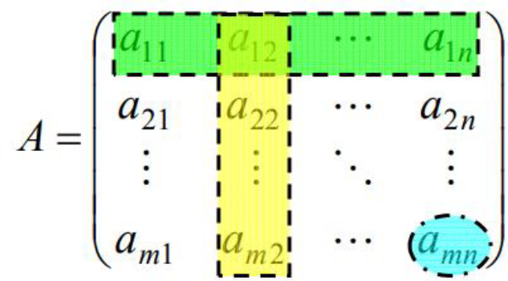
Notasi Matriks
Matriks A berukuran (Ordo) m xn
Baris Pertama
Unsur/Entri/Elemen ke-mn
Kolom Kedua

Slide 4
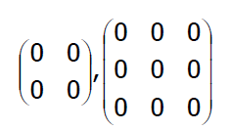
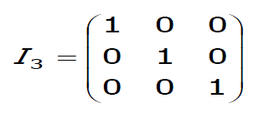
Jenis Matriks
Matriks Nol (0) → Matriks yang semua entrinya nolNotasi :
Matriks Identitas (I) → Matriks persegi dengan entri pada diagonal utamanya 1 dan 0 pada tempat lain.

Slide 5
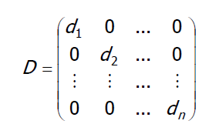
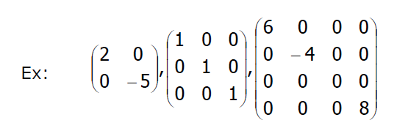
Jenis Matriks (Cont’d)
Matriks Diagonal (II) → Matriks yang semua entri non diagonal utamanya nol.
Secara umum:

Slide 6
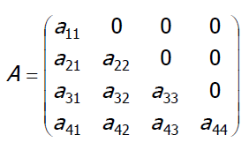
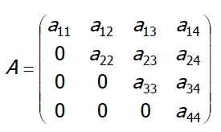
Jenis Matriks (Cont’d)
Matriks Segitiga Bawah (III) → Matriks persegi yang semua entri di atas diagonal utamanya nol
Matriks Segitiga Atas (IV) → Matriks persegi yang semua entri di bawah diagonal utamanya nol

Slide 7
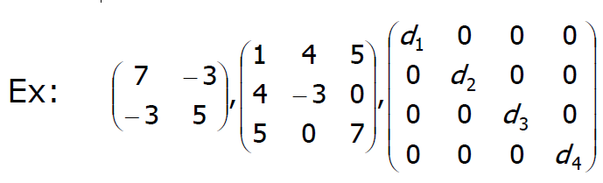
Jenis Matriks (Cont’d)
Matriks Simetris (V) → Matriks persegi A disebut simetris jika A = A^{T}

Slide 8
Operasi Matriks
Beberapa Operasi Matriks yang perlu diketahui
Transpose Matriks
Penjumlahan dan Pengurangan Matriks
Perkalian Matriks
  Perkalian skalar dengan matriks
  Perkalian matriks dengan matriks
Operasi Baris Elementer (OBE)
Invers Matriks

Slide 9
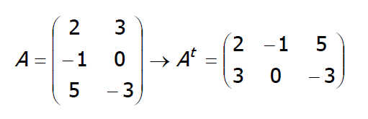
Transpose Matriks
Matriks transpose diperoleh dengan menukar baris matriks menjadi kolom seletak, atau sebaliknya.
Apabila diketahui matriks A berukuran (mxn) maka matriks transpose A biasanya dinotasikan dengan A^{t} atau A’ atau A^{T} dengan ukuran (nxm) untuk selanjutnya dalam presentasi ini digunakan notasi A^{T}
Contoh :

Slide 10
Transpose Matriks (Cont’d)
Sifat :
(A T)^{T} = A
(A ± B)^{T} = A^{T} ± B^{T}
(AB)^{T} = B^{T} A ^{T}
(αA)^{T} = αA^{T}

Slide 11
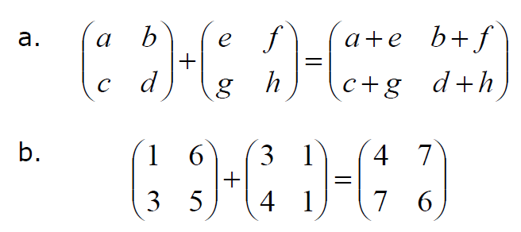
Penjumlahan Matriks
Syaratnya: Ordo matriks harus SAMA.
Contoh:

Slide 12
Penjumlahan Matriks (Cont’d)
Karena penjumlahan matriks melibatkan penjumlahan bilangan-bilangan real pada masing-masing entrinya, maka sifat-sifat operasi penjumlahan matriks juga dipengaruhi sifat-sifat operasi penjumlahan bilangan real
Sifat: Jika A, B, dan C adalah matriks-matriks dengan ukuran yang sama, maka berlaku:
  A+B=B+A
  (A+B)+C=A+(B+C)
  A+0=0+A=A
  A+(-A)=(-A)+A=0

Slide 13
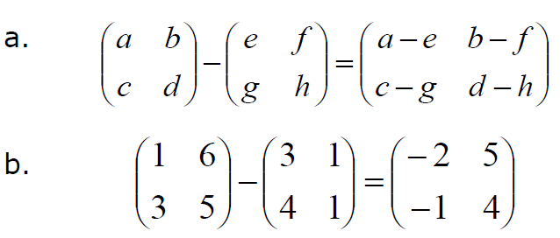
Penngurangan Matriks
Syaratnya: Ordo matriks harus SAMA.
Contoh:

Slide 14
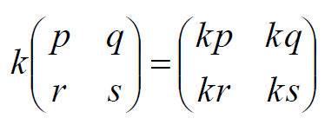
Perkalian Matriks
Perkalian Skalar dengan Matriks
Contoh:

Slide 15
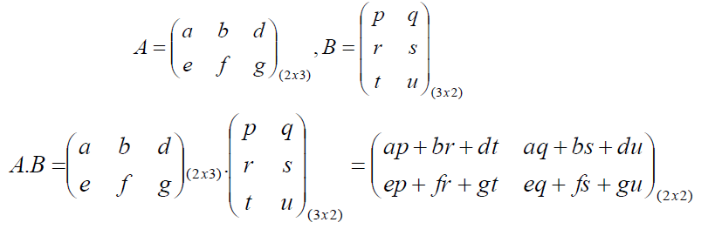
Perkalian Matriks (Cont’d)
Perkalian Matriks dengan Matriks
Misalkan A berordo pxq dan B berordo mxn
Syarat : A x B haruslah q = m, hasil perkalian AB, berordo pxn

Slide 16
Hukum Perkalian Matriks
Hukum Distributif , A*(B+C) = AB + AC
Hukum Assosiatif , A*(B*C) = (A*B)*C
Tidak Komutatif , A*B ≠ B*A
IA = AI = A
( AB)^{T} = B ^{T} A ^{T}
Bila A*B = A*C, belum tentu B = C

Slide 17

Latihan Soal 1
Diberikan matriks A berordo 2x2 dan B berordo 2x2 sebagai berikut
Tentukan:
A+B
AB
(AB)^{T} = B ^{T} A ^{T}

Slide 18
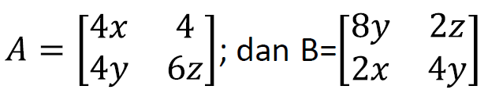

Latihan Soal 2
Diketahui :
Tentukan nilai x, y, z dari penjumlahan matrik diatas, jika matrik A+B =

Slide 19
Latihan Soal 3
Turanza merupakan suatu perusahaan ban yang menjual dua jenis ban, ban mobil dan truk kepada tiga distributornya Distributor yang ada di Jakarta selama bulan Januari Februari dan Maret berhasil menjual ban mobil sebanyak 350, 420 dan 530 serta ban truk sebanyak 220, 180 dan 140. Sementara itu distributor yang ada di Tangerang berhasil menjual ban mobil sebanyak 430, 560 dan 690 serta ban truk sebanyak 280, 320 dan 220 pada 3 bulan yang sama. Sedangkan distributor yang ada di Bekasi berhasil menjual ban mobil sebanyak 864, 980 dan 1.236 serta ban truk sebanyak 535 542 dan 332 pada periode yang sama

Slide 20
Latihan Soal 3 (cont’d)
Tulislah matriks penjualan berordo 2 x 3 untuk setiap distributor (J untuk Jakarta, T untuk Tangerang, B untuk Bekasi), dengan kolom kolom Januari Februari dan Maret serta dua baris yang menunjukkan jenis ban mobil dan ban truk
Dengan menggunakan matriks pada poin 1 tentukan selisih banyaknya ban yang dijual oleh distributor di Bekasi untuk setiap jenisnya dengan jumlah ban yang dijual oleh distributor yang berada di Jakarta dan Tangerang

Slide 21
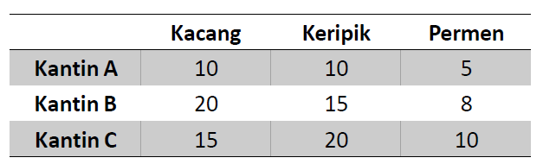
Latihan Soal 4
Bu Diah seorang pengusaha makanan kecil yang menyetorkan dagangannya ke tiga kantin sekolah Tabel banyaknya makanan yang disetorkan setiap harinya sebagai berikut:
Harga sebungkus kacang sebungkus keripik dan sebungkus permen berturut turut adalah Rp 2000 Rp 3000 dan Rp 1000 Hitunglah pemasukan harian yang diterima Bu Diah dari setiap kantin serta pemasukan harian dengan penyajian bentuk matriks

Slide 22
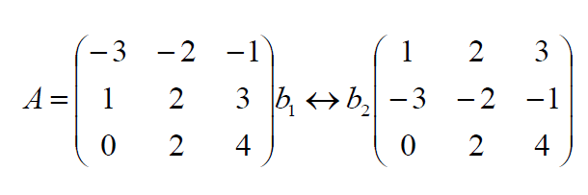
Operasi Baris Elementer (OBE)
Operasi baris elementer meliputi :
Pertukaran Baris
Perkalian suatu baris dengan konstanta tak nol
Penjumlahan hasil perkalian suatu baris dengan konstanta tak nol (seperti butir 2) dengan baris yang lain.
Contoh OBE 1
Baris pertama (b1) ditukar dengan baris kedua (b2)

Slide 23
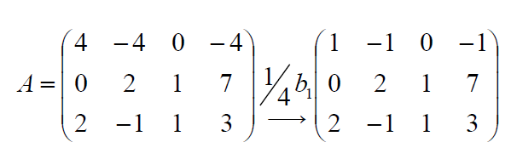
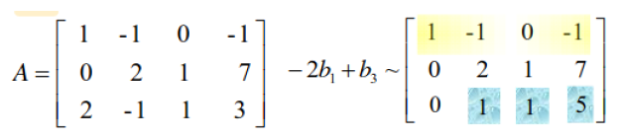
Operasi Baris Elementer (OBE)
Contoh OBE 2
Perkalian baris pertama (b1) dengan bilangan 1/4
Contoh OBE 3
Perkalian (-2) dengan baris pertama (b1)lalu ditambahkan pada baris ke-3

Slide 24
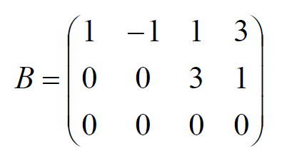
Definisi yang Perlu Diketahui
Baris pertama dan ke 2 dinamakan baris tak nol karena pada kedua baris tersebut memuat unsur tak nol
Bilangan 1 pada baris pertama dan bilangan 3 pada baris ke 2 dinamakan unsur pertama tak nol pada baris masing masing
Bilangan 1 (pada baris baris pertama kolom pertama) dinamakan satu utama
Baris ke 3 dinamakan baris nol, karena setiap unsur pada baris ke 3 adalah nol

Slide 25
Sifat Matriks OBE
Pada baris tak nol maka unsur tak nol pertama adalah 1 dinamakan satu utama
Pada baris yang berturutan baris yang lebih rendah memuat 1 utama yang lebih ke kanan
Jika ada baris nol (baris yang semua unsurnya nol) maka ia diletakkan pada baris paling bawah
Pada kolom yang memuat unsur 1 utama maka unsur yang lainnya adalah nol

Slide 26
Transformasi Elementer
Pertukaran baris ke-i dengan baris ke-j dinyatakan Hij; Pertukaran kolom ke-i dengan kolom ke-j dinyatakan Kij;
Perkalian setiap elemen baris ke-i dengan suatu skalar k yang tidak nol, dinyatakan dengan Hi(k); Perkalian setiap elemen kolom ke-i dengan suatu skalar k yang tidak nol, dinyatakan dengan Ki(k);
Penambahan elemen-elemen baris ke-i dengan k kali elemen-elemen padanannya dari baris ke-j, dengan k suatu skalar, dinyatakan dengan Hij(k); Penambahan elemen-elemen kolom ke-i dengan k kali elemen-elemen padanannya dari kolom ke-j, dengan k skalar, dinyatakan dengan Kij(k);

Slide 27

Latihan Soal 5
Diketahui matriks A sebagai berikut:
Lakukan operasi berikut:
H₂(6)
K₃(-2)
H₁₂(2)
K₂₃(-1)

Slide 28
Invers Matriks
Jika A adalah sebuah matriks persegi dan jika sebuah matriks B yang berukuran sama bisa didapatkan sedemikian sehingga AB = BA = I, maka A disebut bisa dibalik dan B disebut invers dari A
Suatu matriks yang dapat dibalik mempunyai tepat satu invers

Slide 29
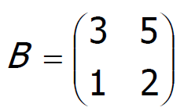
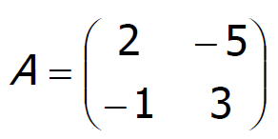
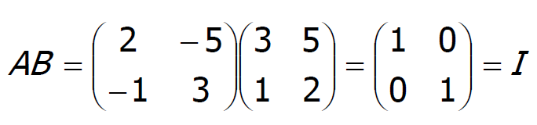
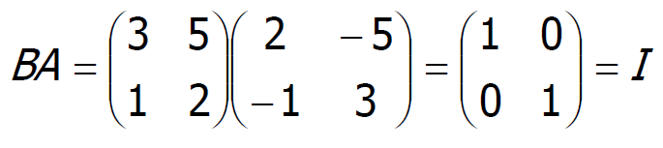
Invers Matriks
adalah invers dari
Karena
dan

Slide 30
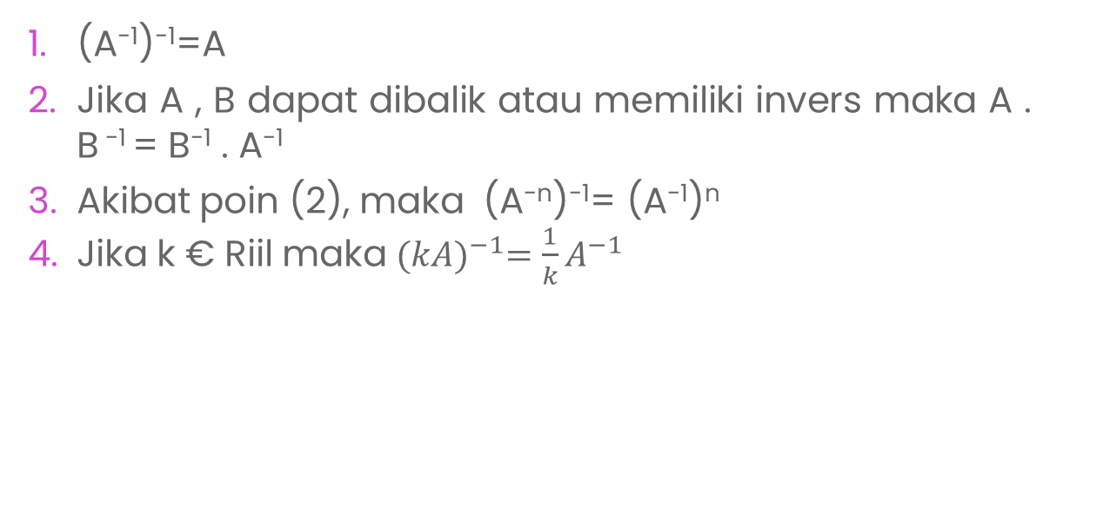
Sifat Invers Matriks
(A⁻¹)⁻¹=A
Jika A , B dapat dibalik atau memiliki invers maka A . B ⁻¹ = B⁻¹ . A⁻¹
Akibat poin (2), maka (A^{-n})⁻¹= (A⁻¹)^{n}
Jika k € Riil maka ${(kA)}^{−1}=\frac{1}{k}A^{−1}$

Slide 31
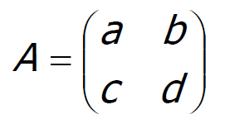
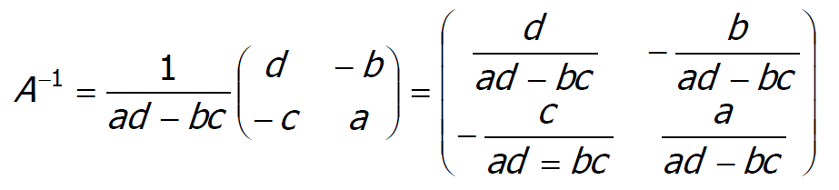
Metode Sarrus
Cara mencari invers matriks khusus 2x2
Jika diketahui matriks
Maka matriks A dapat dibalik jika ad-bc ≠ 0, dimana inversnya bisa dicari dengan rumus

Slide 32
Mencari Invers Matriks
Ordo 3x3 atau lebih
Metode Sarrus
Metode Transformasi Baris Elementer
Metode Adjoint

Slide 33
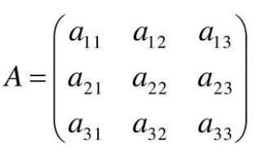
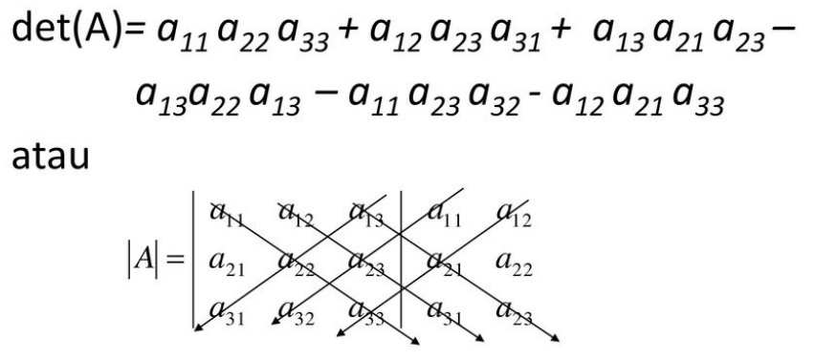
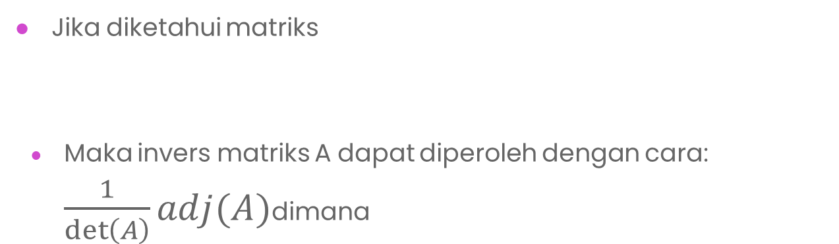
Metode Sarrus
Jika diketahui matriks
Maka invers matriks A dapat diperoleh dengan cara: $\frac{1}{\det\left(A\right)}adj(A)$dimana

Slide 34
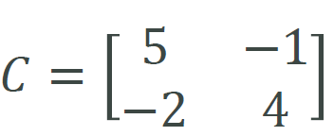
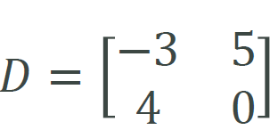
Latihan Soal 6
Diketahui matriks berikut: dan
Carilah :
C⁻¹
D⁻¹
(C+D) ⁻¹
(C-D) ⁻¹
(C . D) ⁻¹

Slide 35
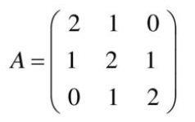
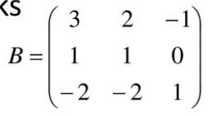
Latihan Soal 7
Diketahui matriks berikut: dan
Carilah :
A⁻¹
B⁻¹
(A+B) ⁻¹
(B-A) ⁻¹
(B . A) ⁻¹

Slide 36
Metode Transformasi
Baris Elementer
Matriks bujur sangkar A_{(nxn)} yang tak singular mempunyai bentuk normal I_{n}.
Maka untuk menentukan invers matriks A, langkah awalnya menyusun suatu matriks baru yang berbentuk [A|I_{n}].
Kemudian dilakukan transformasi elementer baris sedemikian sehingga matriks A pada matriks baru menjadi I_{n}.
Sedangkan matriks yang semula I_{n} setelah dilakukan transformasi elementer baris menjadi invers matriks A (A⁻¹).

Slide 37
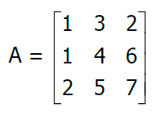
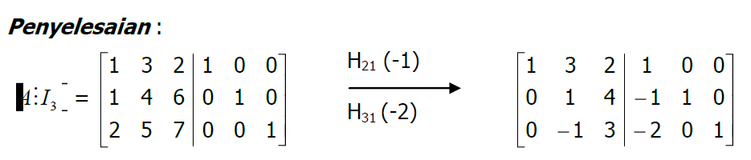
Contoh
Tentukan invers matriks berikut:

Slide 38
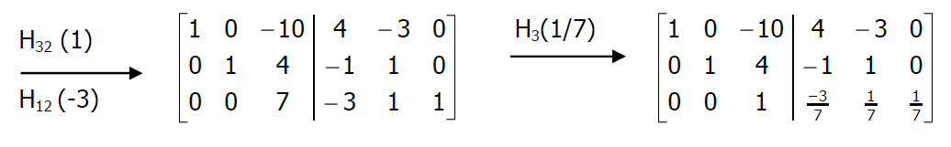
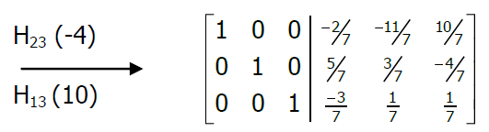
A⁻¹

Slide 39
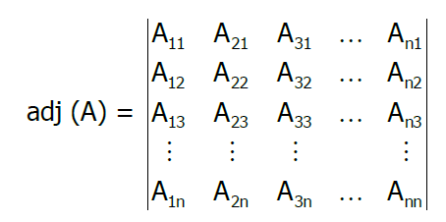
Metode Adjoint Matriks
Misalkan A matriks bujur sangkar dengan A = [a _{ij}] dengan i = 1, 2, 3, …, n dan j = 1, 2, 3, …, n.
Apabila kofaktor dari unsur a _{ij} ditulis dengan A _{ij} adalah : (-1) ^{i+j} M _{ij} maka Adjoint matriks A adalah matriks
kolom 1, baris 1
kolom n, baris 1
kolom 1, baris n

Slide 40
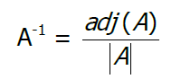
Metode Adjoint Matriks
dengan A _{ij} adalah kofaktor dari unsur a _{ij} . Matriks invers A dapat dicari dengan persamaan sebagai berikut : A _{ij} adalah : (-1) ^{i+j} M _{ij} maka Adjoint matriks A adalah matriks
dengan:
  adj (A) = adjoint matriks A yang akan dicari inversnya
  |A| = nilai determinan dari matriks A

Slide 41
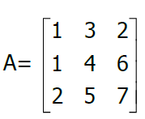
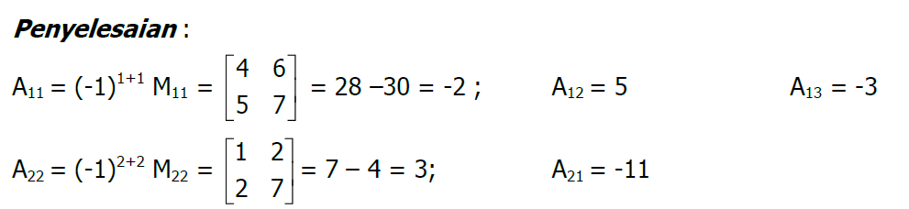
Contoh
Jika diketahui suatu matriks
Tentukan adj(A) dan A⁻¹

Slide 42
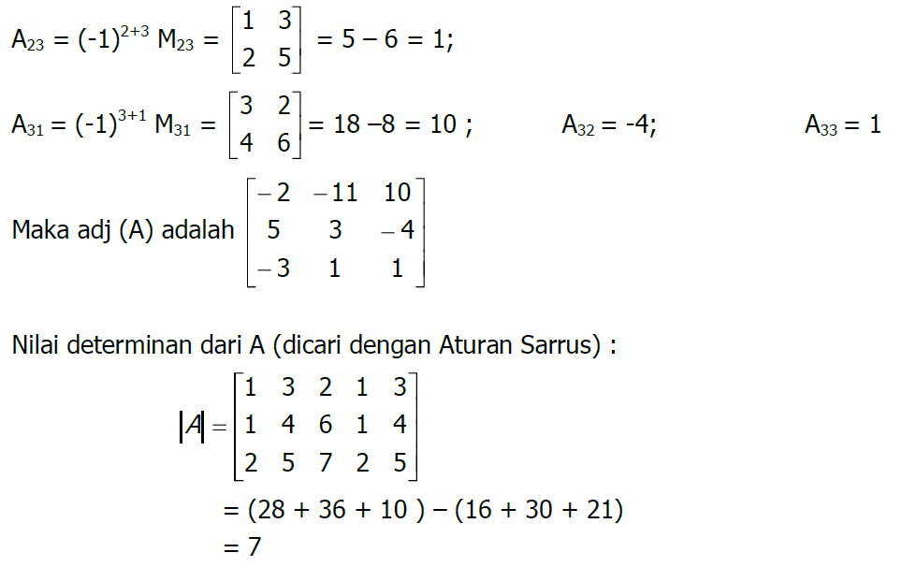
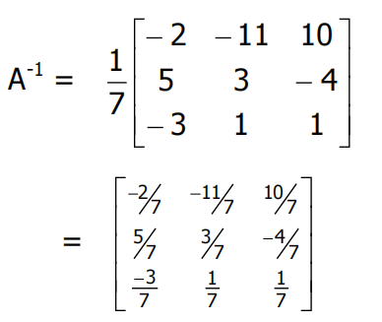

Slide 43
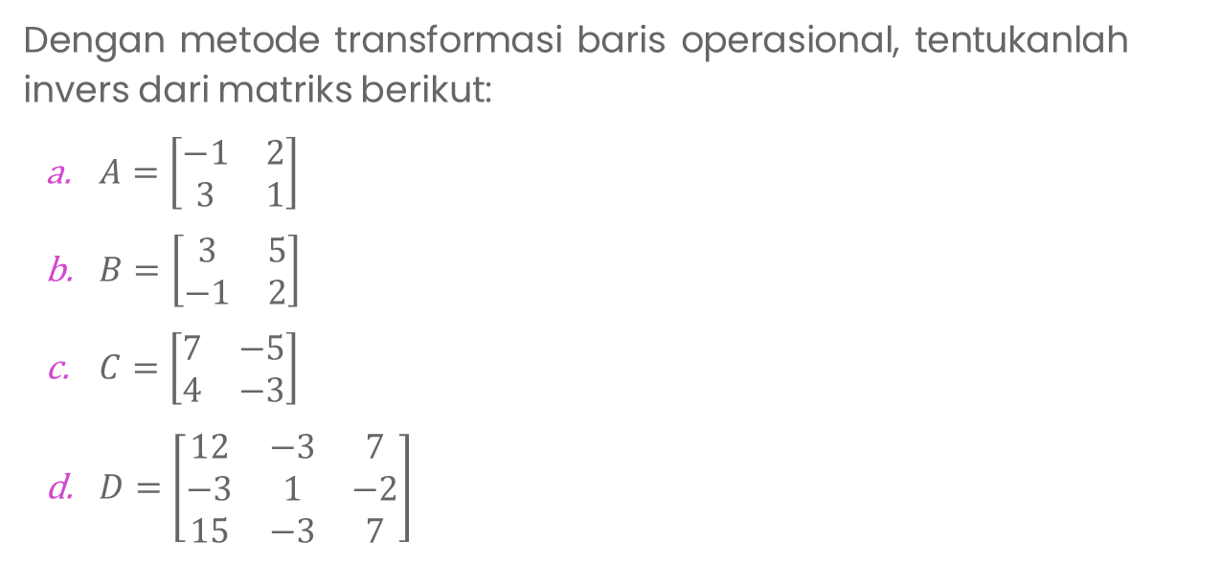
Latihan Soal 8
Dengan metode transformasi baris operasional, tentukanlah invers dari matriks berikut:
$A=\left[\begin{matrix}−1 & 2 \\ 3 & 1\end{matrix}\right]$
$B=\left[\begin{matrix}3 & 5 \\ −1 & 2\end{matrix}\right]$
$C=\left[\begin{matrix}7 & −5 \\ 4 & −3\end{matrix}\right]$
$D=\left[\begin{matrix}12 & −3 & 7 \\ −3 & 1 & −2 \\ 15 & −3 & 7\end{matrix}\right]$

